Slide 1
화면 ID | Dv-001 | 화면 명 | 강좌개설 신청 | 요구사항ID | URQ015
개요 | 강좌 개설을 신청하기 위한 페이지 |  |  | 사용자 | 교수 | 개발자 | 김용현
 |  |  |  | *화면설명 제목은 강좌개설 신청할 제목을 입력한다 첨부파일은 강의 계획서를 업로드한다 과제내용은 특이사항, 추가적인 내용 등을 입력하여 신청하기 버튼을 누르면 행정처에 강좌개설 신청이 보내진다. *특이사항
제목
강좌개설 신청
첨부파일
강의 계획서.pdf
과제내용
추가적인 내용
신청하기

Slide 2
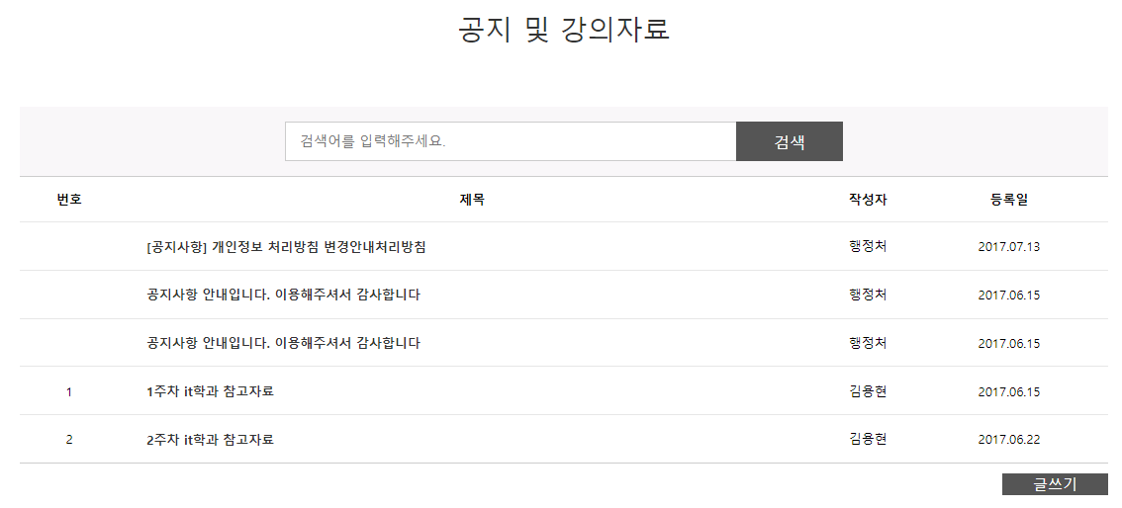

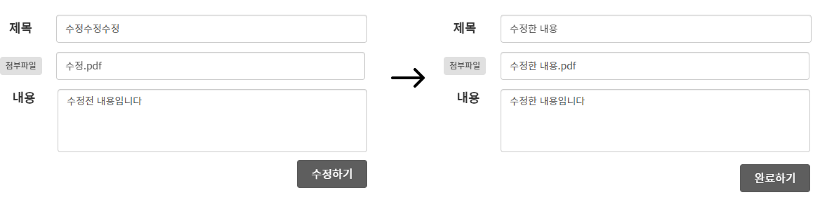
화면 ID | Dv-002 | 화면 명 | 공지 및 강의자료 상세보기 수정 페이지 | 요구사항ID | URQ016
개요 | 공지 및 강의자료 게시판에서 글쓰기 검색 게시글 목록을 확인 가능하고 상세보기시 수정도 가능하다 |  |  | 사용자 | 교수 | 개발자 | 김용현
 |  |  |  | *화면설명 1. 검색 하고싶은 강의자료에 제목을 입력하면 거기에 맞는 게시물이 나온다 2. 강의자료나 공지사항이 올라오는 부분이다 3. 글쓰기 버튼을 누르면 등록페이지로 넘어 간다. 글쓰기는 교수 권한일 경우에만 나오고 학생이 권한일 경우는 나오지 않는다. 게시글을 누르면 4번 화면으로 넘어가고 상세보기가 가능하다 수정을 원한다면 수정하기 버튼을 누르면 수정 페이지 5번으로 넘어간다 수정 하고싶은 부분을 수정하고 완료 버튼을 누르면 게시판에 업로드 된다. *특이사항 수정하기는 작성자가 같아야지 수정하기 버튼이 활성화 된다.
1
2
3
4
5

Slide 3
화면 ID | Dv-003 | 화면 명 | 강의자료 및 공지 등록 | 요구사항ID | URQ016
개요 | 강의자료 및 공지를 등록할 수 있는 페이지 |  |  | 사용자 | 교수 | 개발자 | 김용현
 |  |  |  | *화면설명 1.제목은 강의자료 및 공지사항에 제목을 입력 2. 첨부파일은 강의자료 및 공지사항에서 배포 해야 할 파일을 업로드한다 3. 과제내용은 좀 더 상세한 내용을 입력하는 부분이다 4. 등록하기를 누르면 게시판에 업로드 된다 *특이사항
제목
1주차 강의 자료입니다
첨부파일
1주차 강의자료.pdf
과제내용
추가적인 내용
등록하기

Slide 4
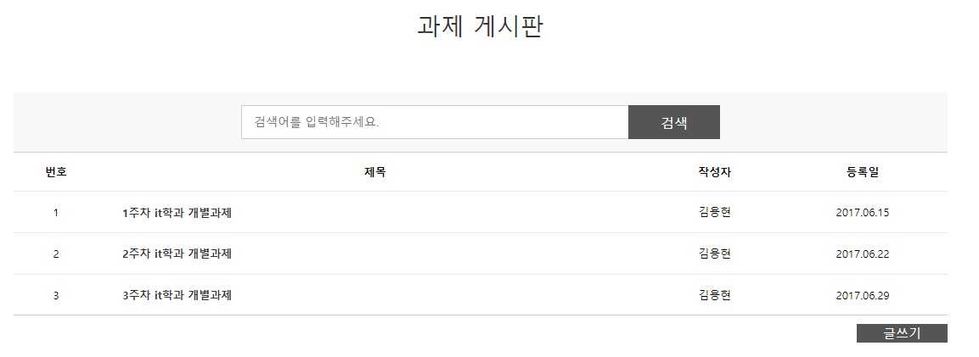
화면 ID | Dv-004 | 화면 명 | 과제 게시판 | 요구사항ID | URQ017
개요 | 과제 게시판 목록 확인 |  |  | 사용자 | 공통 | 개발자 | 김용현
 |  |  |  | *화면설명 과제 게시판에 등록된 목록들을 확인할 수 있다 *특이사항 1번 글쓰기는 교수 권한만 가능하고 학생 권한으로 들어오면 비활성화 시킨다
1

Slide 5
화면 ID | Dv-005 | 화면 명 | 강의게시판 등록 | 요구사항ID | URQ017
개요 | 과제게시판 등록하는 페이지 |  |  | 사용자 | 교수 | 개발자 | 김용현
 |  |  |  | *화면설명 교수가 학생들에게 과제를 내줄 때 사용하는 페이지로 제목과 넘겨줄 첨부파일 업로드 내용을 적어서 등록하기를 누르면 강의 게시판에 올라가는 형식이다 *특이사항
제출기한
2022-03-15 11:00 ~ 2022-03-18 23:00
제목
자기소개서 제출
첨부파일
과제-2201000 홍길동 자기소개서.hwp
과제내용
자기소개서 제출
등록하기

Slide 6
화면 ID | Dv-006 | 화면 명 | 과제 제출 페이지 | 요구사항ID | URQ023
개요 | 과제 제출 페이지 |  |  | 사용자 | 기업 사용자 | 개발자 | 황하경
 |  |  |  | *화면설명 교수가 올려놓은 과제를 클릭하면 이 화면으로 넘어오며 1번 부분은 교수 게시물 상세보기 화면이다 바로 밑으로 2번 학생 제출 form이 나오며 학생은 저기에서 과제를 적어서 제출하고 제출하기 버튼을 누르면 과제 리스트에 넘어가게 된다 그럼 3번 현재 제출 인원에 추가가 된다. *특이사항 4번 수정하기는 교수 권한만 활성화 된다 교수는 수정하고 싶은 부분을 바꾸고 수정하기를 누르면 수정이 완료된다. 5번은 학생만 활성화 된다.
1
교수명
제출기한
황하경
2022-03-15 11:00 ~
2022-03-18 23:00
제목
자기소개서 제출
과제내용
자기소개서 제출
첨부파일
과제-2201000 홍길동 자기소개서.hwp
3
현재 제출 인원: 7명
4
수정하기
2
과제 제출
파일첨부
제출 파일 목록
과제-201947 황하경 자기소개서.hwp
과제 내용 입력
과제 내용을 입력해 주세요.
5
제출하기

Slide 7
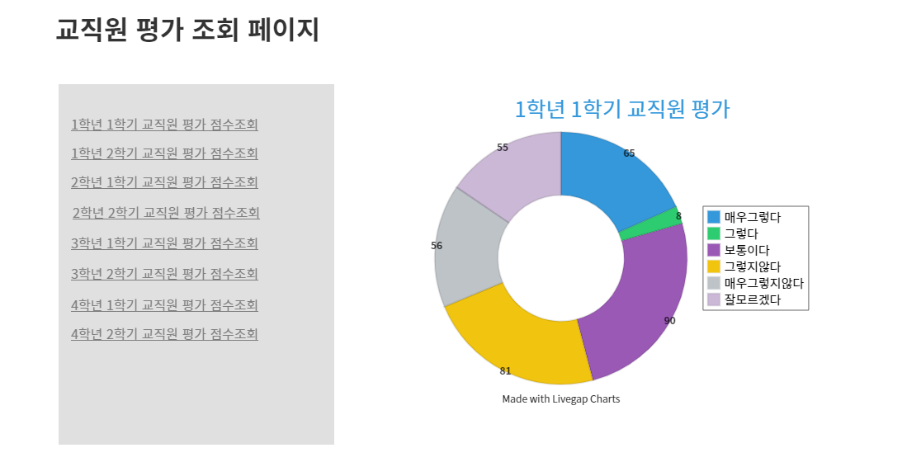
화면 ID | Dv-007 | 화면 명 | 교직원 평가 조회 | 요구사항ID | URQ018
개요 | 교직원 평가 조회하는 페이지 |  |  | 사용자 | 교수 | 개발자 | 김용현
 |  |  |  | *화면설명 1번은 교수마다 교직원 평가를 받았던 학기이다 받았던 만큼 리스트에 표시가 된다. 자신이 조회 하고싶은 학기를 클릭하면 옆에 차트처럼 학생들이 체크했던 결과를 통계로 정리하여 표시된다. *특이사항
1

Slide 8
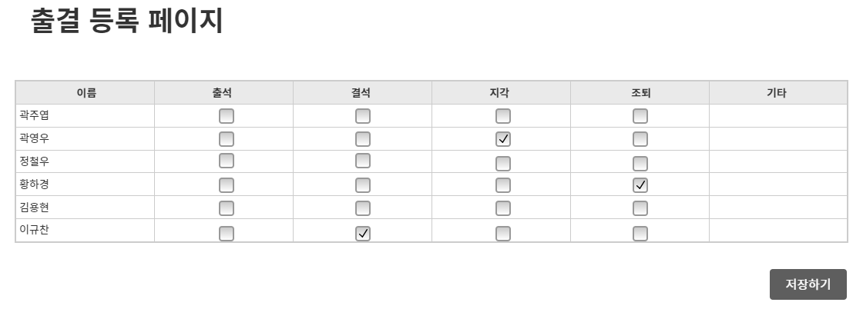
화면 ID | Dv-008 | 화면 명 | 출결 등록 | 요구사항ID | URQ019
개요 | 학생들에 출결을 등록하는 페이지 |  |  | 사용자 | 교수 | 개발자 | 김용현
 |  |  |  | *화면설명 학생 리스트와 출결 리스트를 연결하여 교과목 교수가 수업을 시작할 때 출석체크를 하는 페이지이다 기본 값으로 출석이 들어가 있어서 출석을 한 경우는 체크를 하지 않는다. 결석, 지각, 조퇴, 기타사항을 체크하여 저장하기를 누르면 출결 리스트에 저장된다. *특이사항

Slide 9
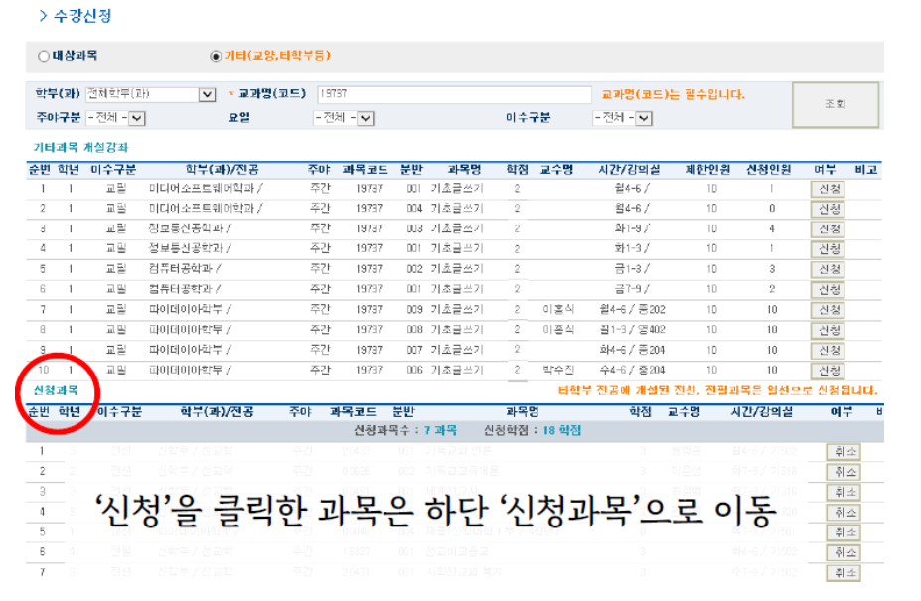
화면 ID | Dv-009 | 화면 명 | 수강신청 | 요구사항ID | URQ020
개요 | 학생들이 수강신청을 하는 페이지 |  |  | 사용자 | 학생 | 개발자 | 김용현
 |  |  |  | *화면설명 1. 학과를 선택하고 교과명을 입력하여 조회를 누르면 개설된 강좌가 목록에 표시된다 2. 자신이 원하는 교과목을 더블클릭 또는 신청버튼을 누르면 신청과목 리스트로 들어가게 된다 원하는 과목을 신청 완료했으면 신청하기 버튼을 누르면 신청과목 리스트에 저장이 된다. *특이사항
신청하기

Slide 10
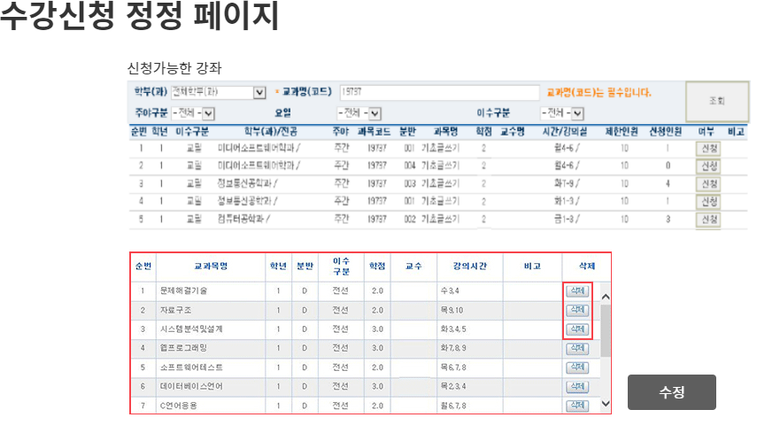
화면 ID | Dv-010 | 화면 명 | 수강신청 정정 | 요구사항ID | URQ021
개요 | 학생들이 수강신청을 정정하는 페이지이다 |  |  | 사용자 | 학생 | 개발자 | 김용현
 |  |  |  | *화면설명 수강신청이 끝나고 정정을 하기위해서 사용하는 페이지 1번은 수강신청이 가능한 강좌 목록이고 2번은 내가 수강신청을 해 놓은 목록이다 2번에서 삭제버튼을 눌러서 신청과목 리스트에서 삭제하고 1번에서 다시 신청을 눌러주면 신청과목 리스트에 들어가게 된다 그후 수정버튼을 누르면 저장이 된다. *특이사항

Slide 11
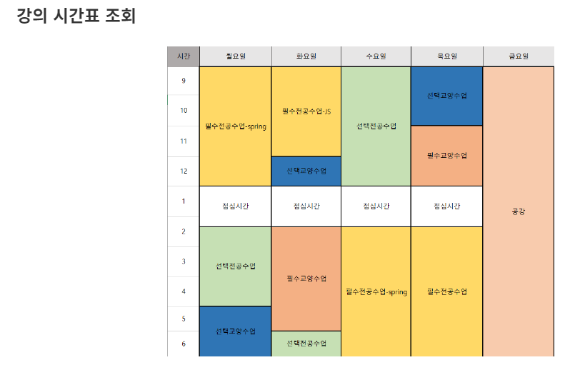
화면 ID | Dv-011 | 화면 명 | 강의 시간표 조회 | 요구사항ID | URQ022
개요 | 학생들이 강의 시간표를 조회하는 페이지이다 |  |  | 사용자 | 학생 | 개발자 | 김용현
 |  |  |  | *화면설명 강의시간표 조회하기를 들어가면 자신이 신청과목리스트에서 교과목에 시간표를 기준으로 화면처럼 스케줄이 나온다 *특이사항

Slide 12
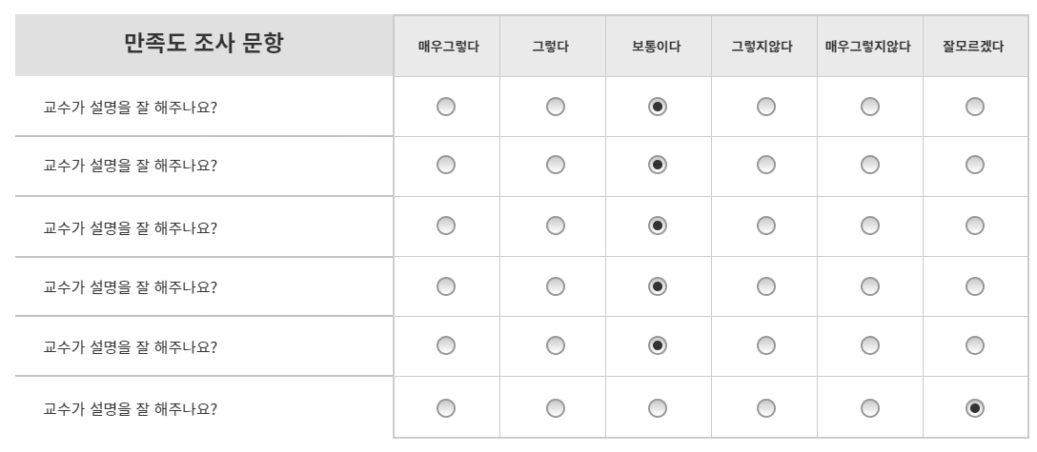
화면 ID | Dv-012 | 화면 명 | 교직원 평가 | 요구사항ID | URQ024
개요 | 학생들이 교직원 만족도를 평가하는 페이지이다 |  |  | 사용자 | 학생 | 개발자 | 김용현
 |  |  |  | *화면설명 교직원 만족도 검사에 들어가게 되면 잘 만들어진 만족도 조사 문항이 나오고 옆에 체크를 해서 제출하기를 누르면 항목별로 만족도 별로 교직원 평가 리스트에 저장이 된다. *특이사항
제출하기

Slide 13
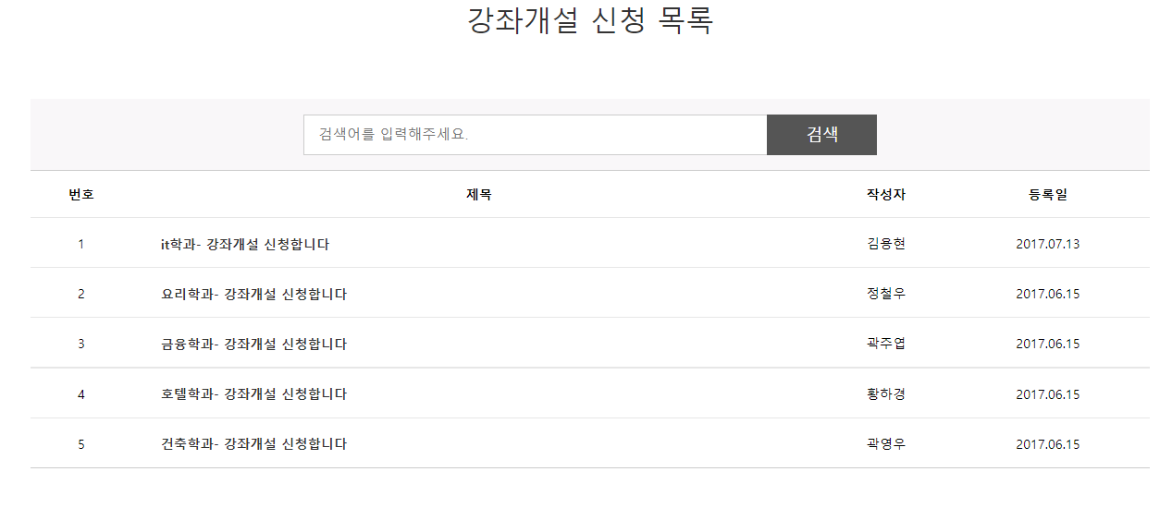
화면 ID | Dv-013 | 화면 명 | 강좌개설 검토 | 요구사항ID | URQ013
개요 | 강좌개설 신청을 받아서 승인여부를 검토하는 페이지 |  |  | 사용자 | 행정처 | 개발자 | 김용현
 |  |  |  | *화면설명 강좌개설 신청이 들어오면 강좌개설 신청 목록에 들어오게 된다. *특이사항

Slide 14
화면 ID | Dv-014 | 화면 명 | 강좌개설 검토 | 요구사항ID | URQ013
개요 | 강좌개설 신청을 받아서 승인여부를 검토하는 페이지 |  |  | 사용자 | 행정처 | 개발자 | 김용현
 |  |  |  | *화면설명 게시글을 클릭하여 들어오면 강좌개설 승인 거절을 할 수 있다 첨부된 파일을 읽어보고 개설이 가능하면 승인 문제점이 있거나 고쳐야할 부분이 있으면 거절내용에 자세하게 문제점을 적어서 거절 버튼을 누르면 교수에게 알림 기능으로 거절되었다고 연락이 간다. *특이사항
제목
It학과- 강좌개설 신청합니다
첨부파일
강의 계획서.pdf
거절 내용
거절한 이유 및 문제점
승인
거절

